Slide 1
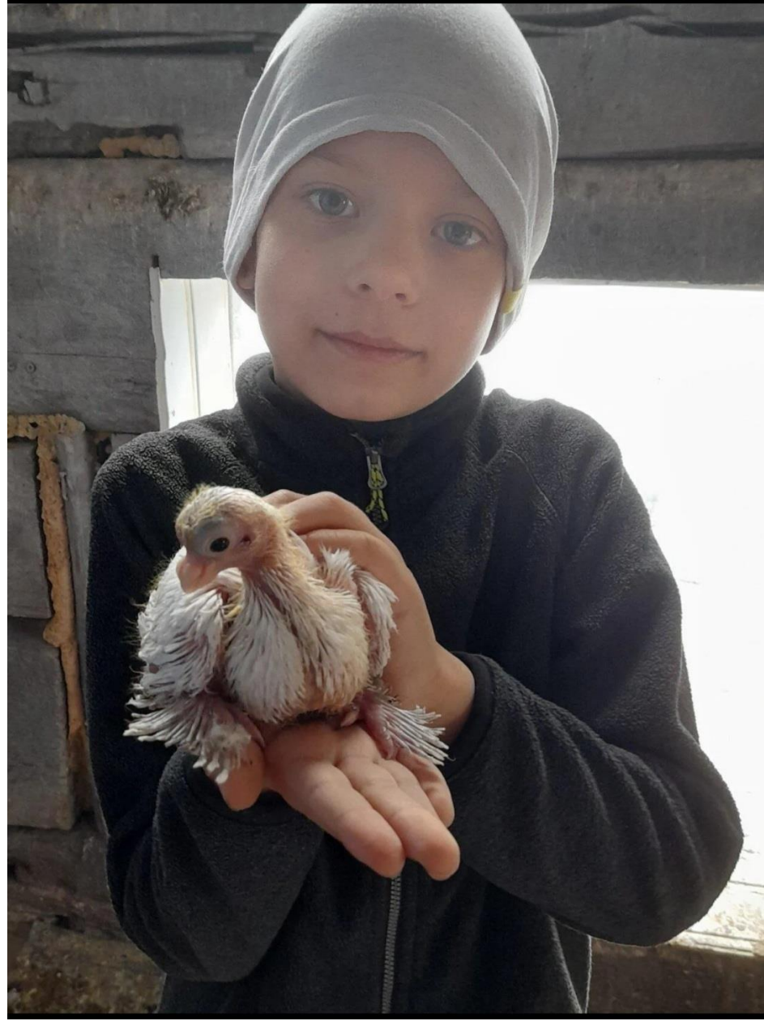
Голуби
Исследовательская работа
ученика 3А класса
МОБУ гимназия №5
Курмаева Сергея
Руководитель: Асфандиярова Газизя Ибрагимовна

Slide 2
Актуальность темы: голуби живут рядом с нами уже тысячи лет, а много ли мы знаем о них
Цель работы: рассказать о необычном увлечении людей
Предмет исследования: голуби
Задачи исследования: узнать больше об этих птицах
Гипотеза исследования: правда ли, что голуби очень умные птицы

Slide 3
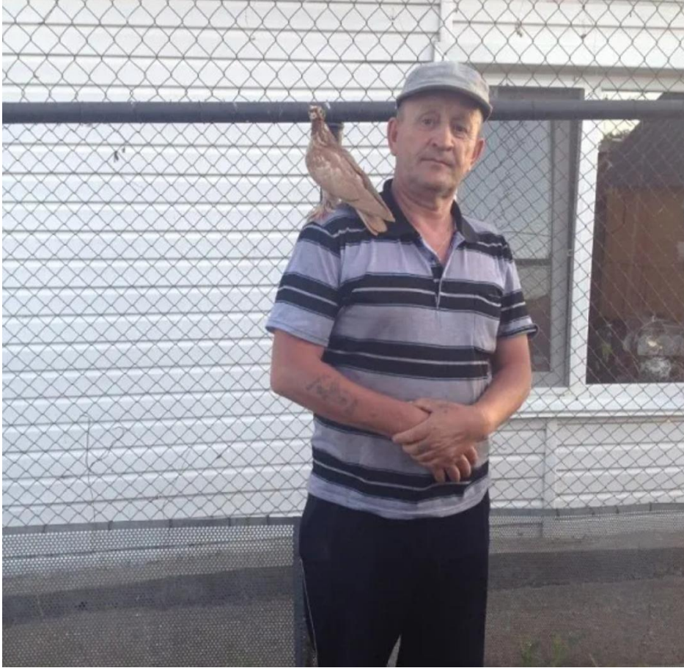
Мой дедушка Курмаев Михаил Владимирович вот уже 50 лет разводит голубей.
У него около 60 голубей, а потребляют они за сутки по 300г корма каждый!

Slide 4
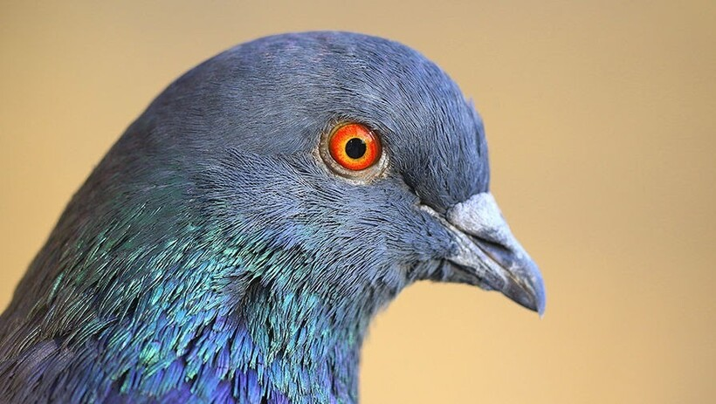
При помощи информации из книг, интернета, рассказа дедушки и собственных наблюдений, я узнал много интересного.
Голубь одна из самых распространенных птиц во всем мире

Slide 5
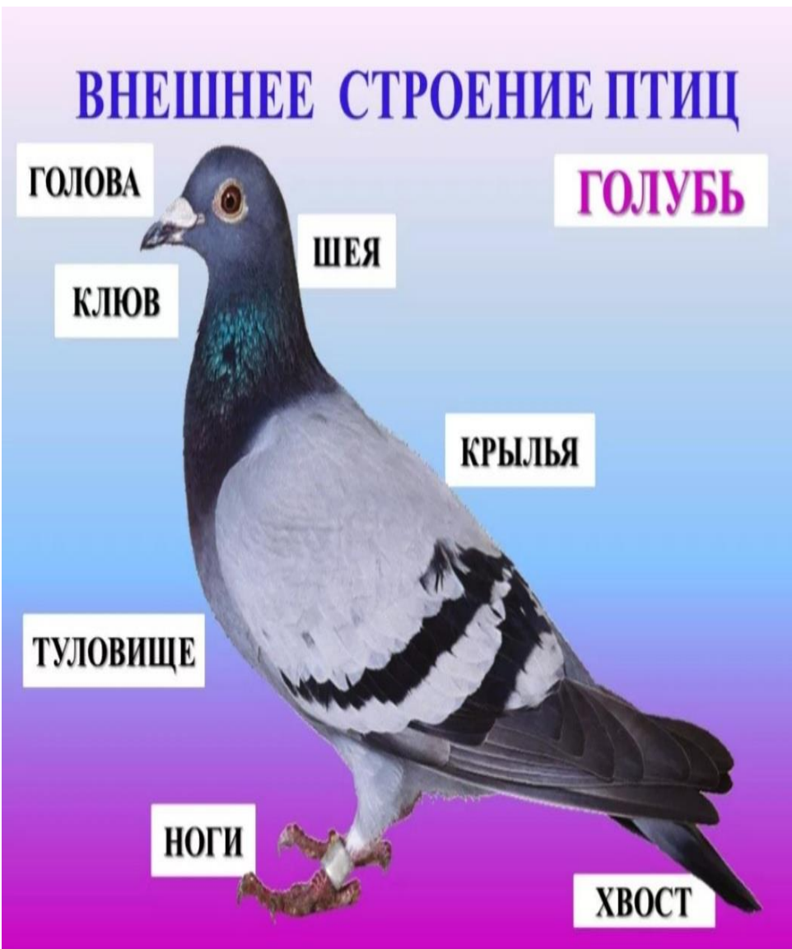
Русское название голубя произошло и благодаря серо-голубому оттенку оперения, который встречается у большинства представителей рода.
Стоит также отметить, что голубь — это не певчая птица. Она издает только отчетливые воркующие звуки «вуррр», «гурррр», которые принято называть курлыканьем.

Slide 6
Существует множество видов голубей:
сизый голубь, венценосный, кинг, павлиний голубь, бельгийский почтовый, белозубый, волжские ленточный и так далее

Slide 7
В кладке голубей 1-2 яйца, высиживают яйца они 17 дней. Рождаются птицы полностью слепые и без перьев.

Slide 8
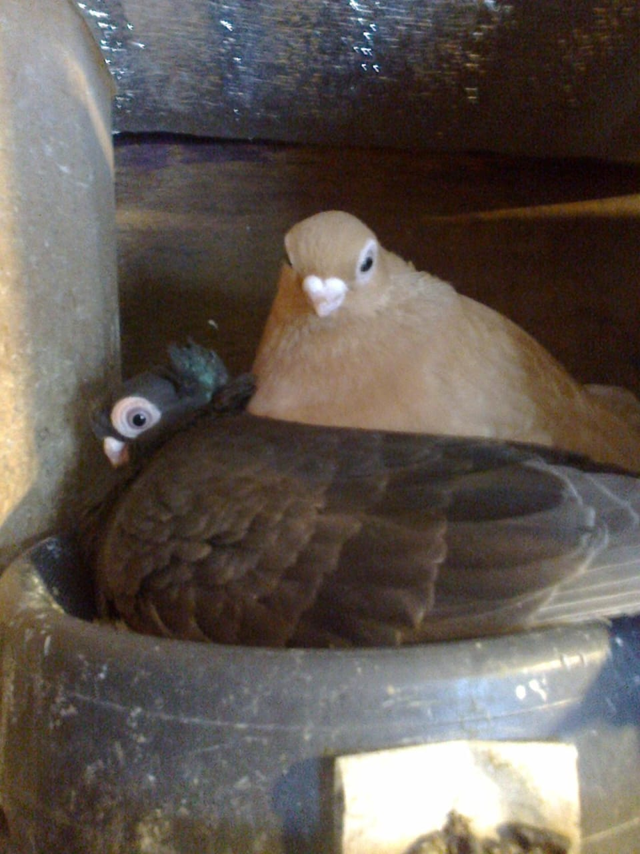
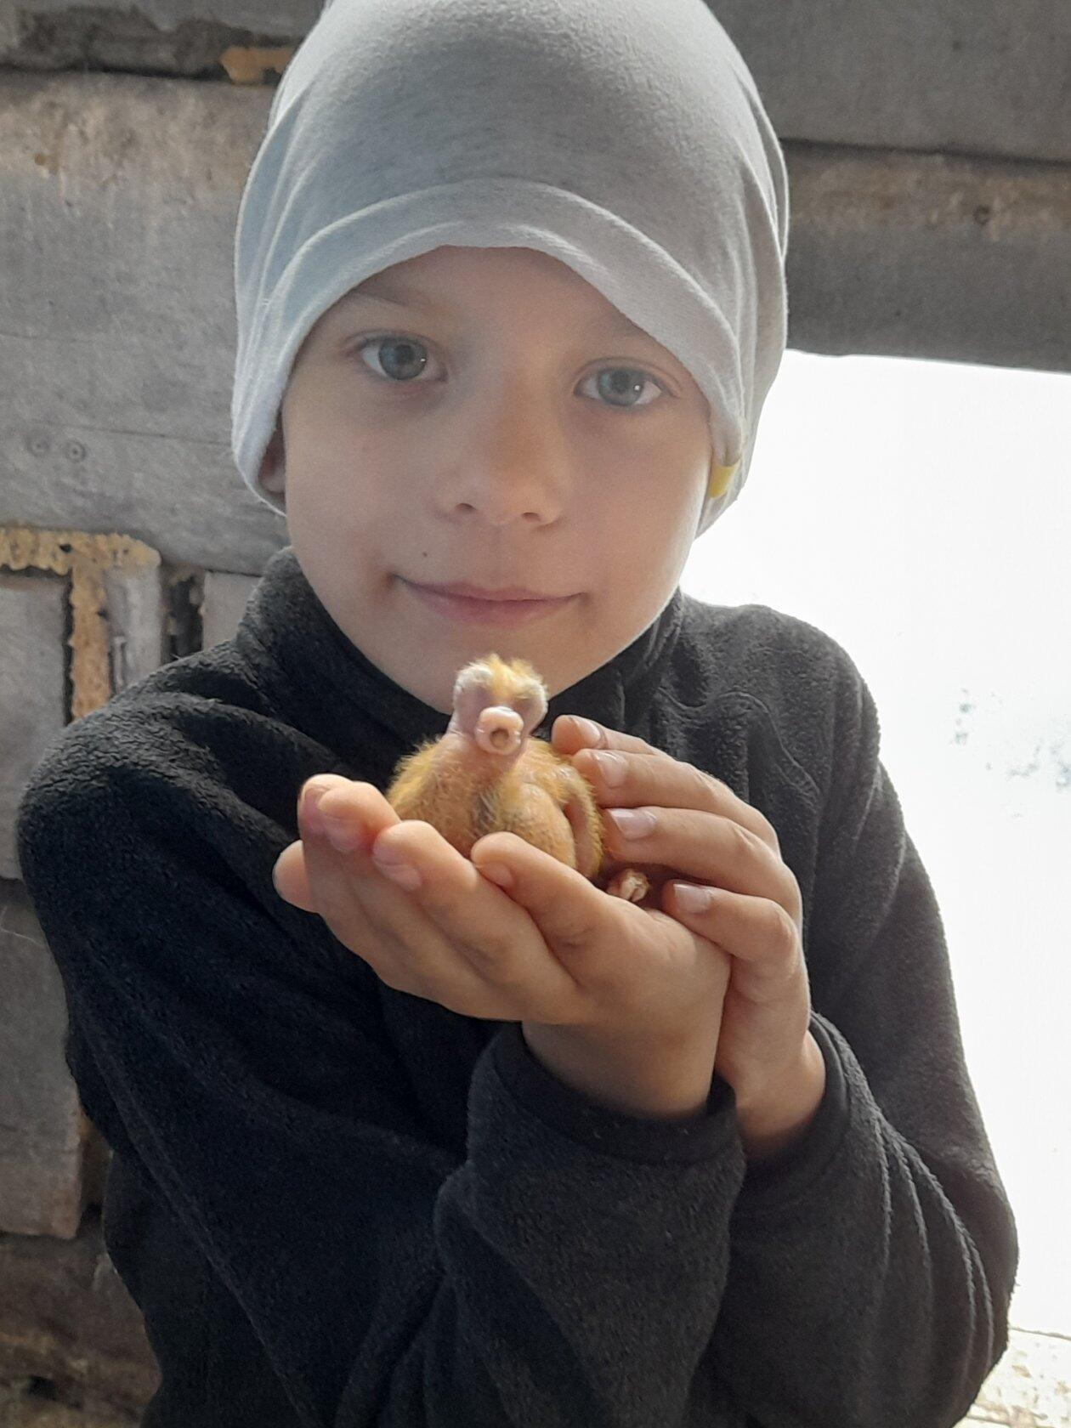
Птенцы самостоятельно вылетать из гнезда могут лишь через месяц после рождения, когда полностью покрываются перьями. Поэтому мы и не видим на улицах маленьких голубей

Slide 9
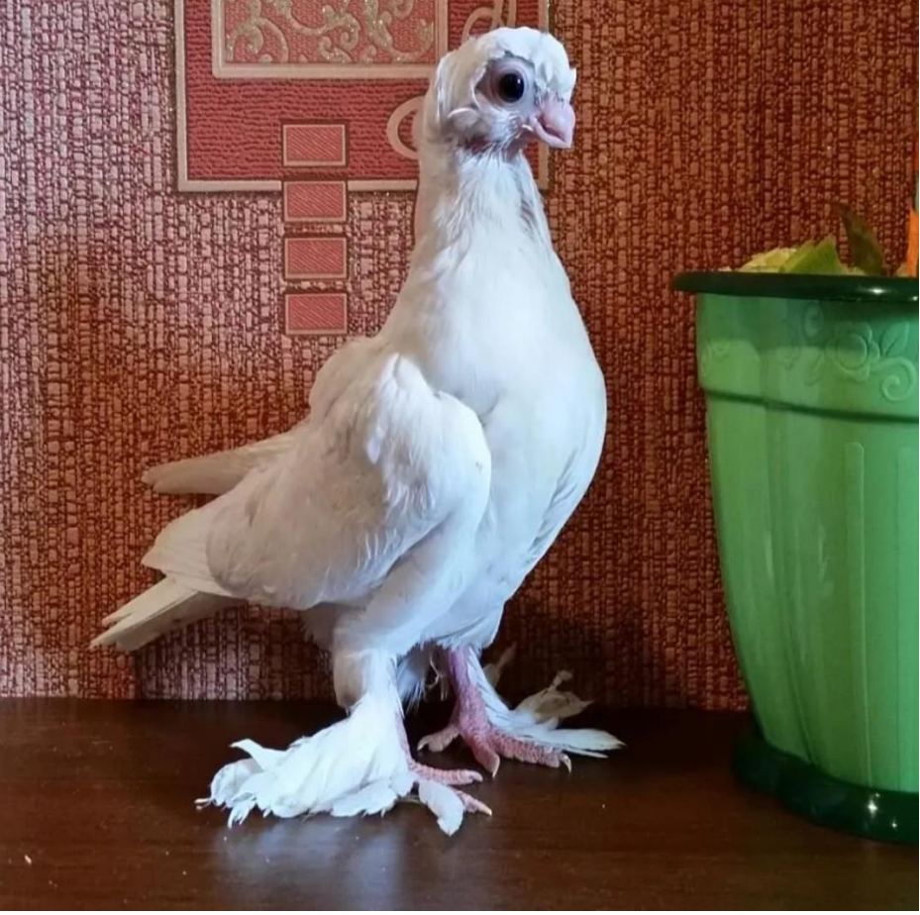
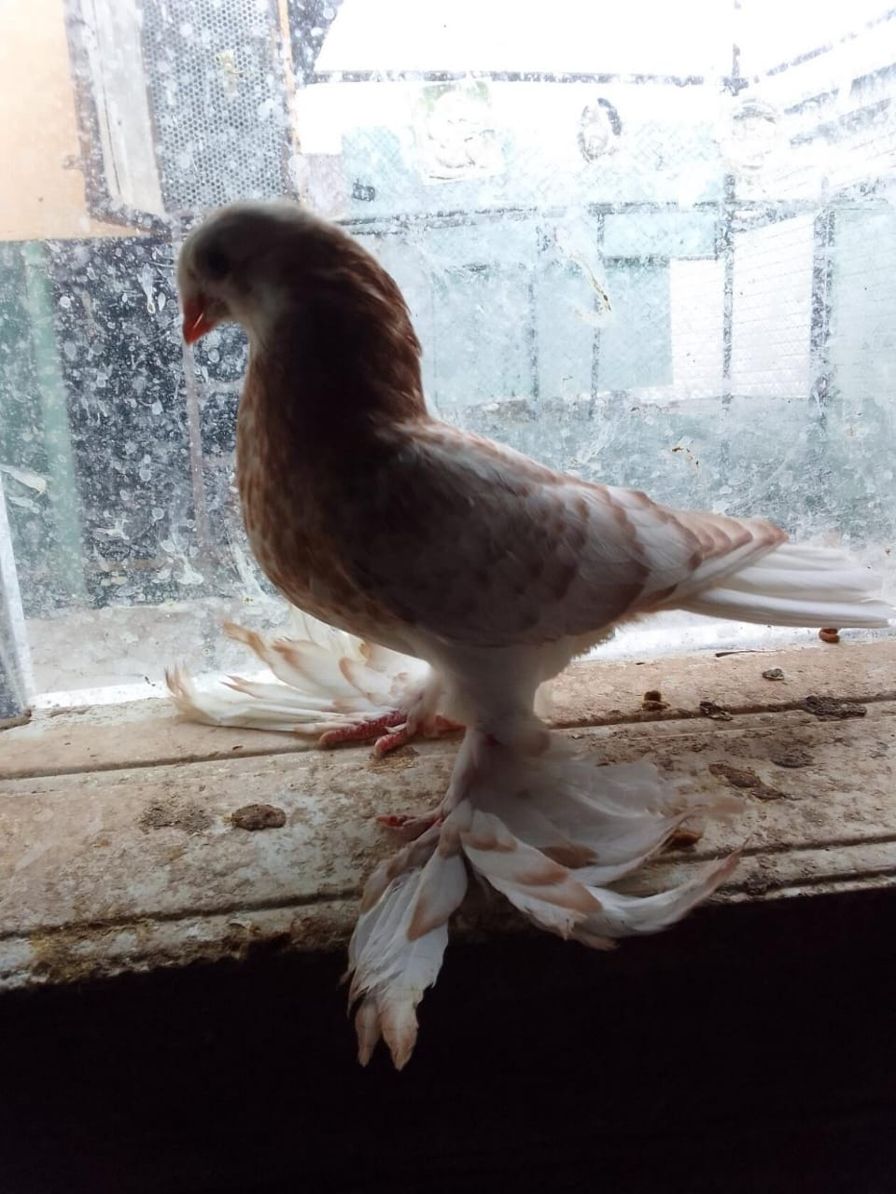
Голуби умные, быстрые, выносливые, интересные птицы. Поэтому изучать и выводить всё новые виды людям никогда не надоест

Slide 10
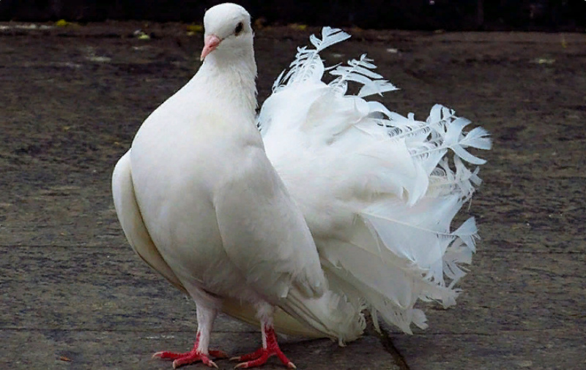
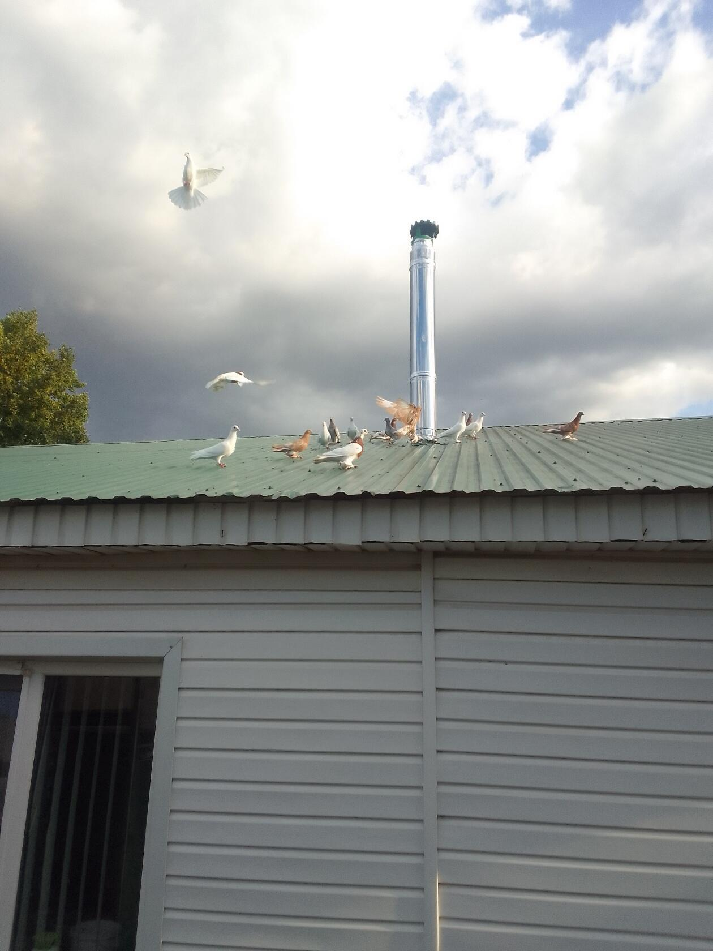
Гонные голуби, или лётные. Их ценят за красоту полета. Они взлетают после того, как их спугнули, согнали. Отсюда и название — гонные. Они стаей поднимаются и садятся группой или поодиночке. Есть породы, которые во время полета совершают в воздухе кульбиты, резкие повороты, кувырки. Это удивительно красивое зрелище. Именно гонных голубей и поднимал в воздух герой фильма «Любовь и голуби».

Slide 11
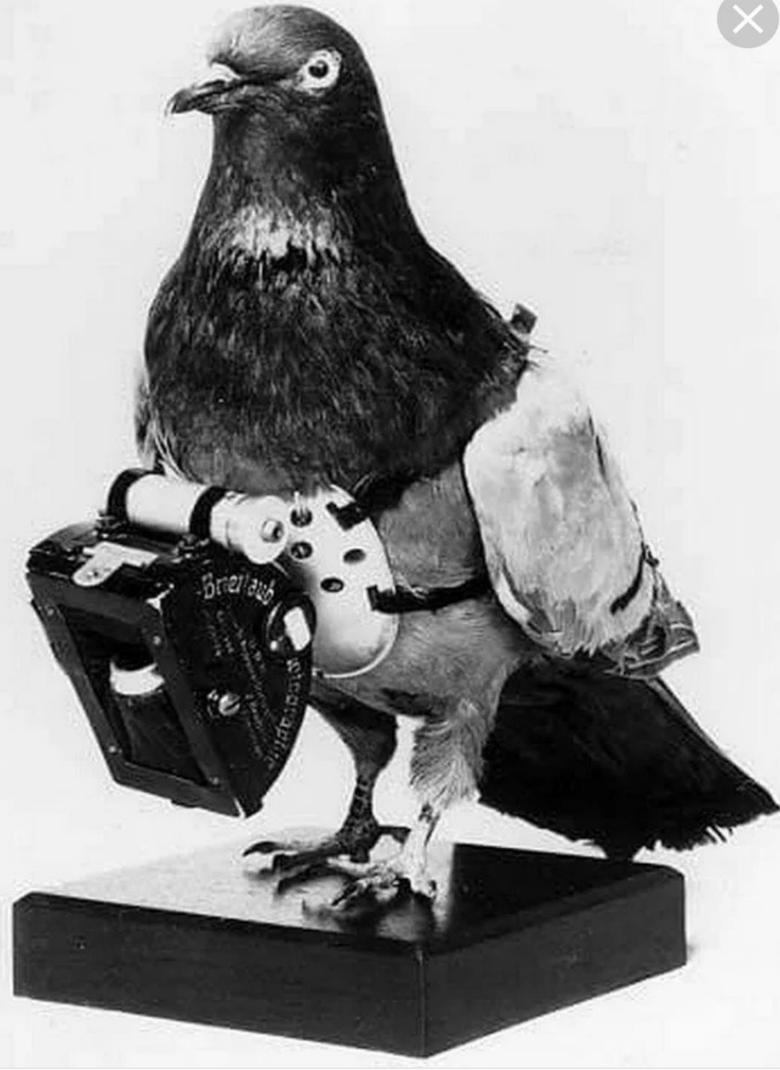
До изобретения телефона и телеграфа люди пользовались голубиной почтой. Голуби доставляли почту по воздуху очень быстро. Их сейчас назвали бы знаменитыми курьерами.
Хорошо тренированные голуби могут развивать скорость до 60-70 км в час. Высота полёта составляет 300-500 м. Они выдерживают спортивную дистанцию до 500-600 км

Slide 12
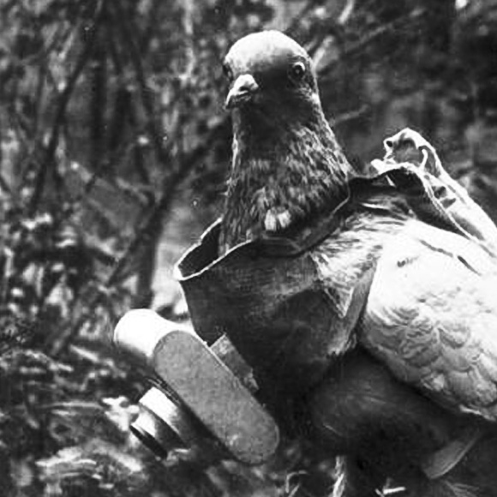
Голубей часто использовали для аэрофотосъемки.

Slide 13
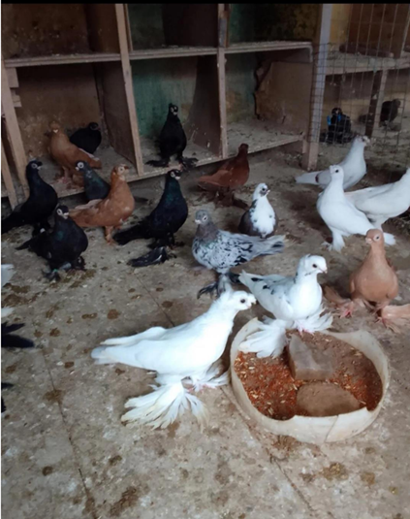
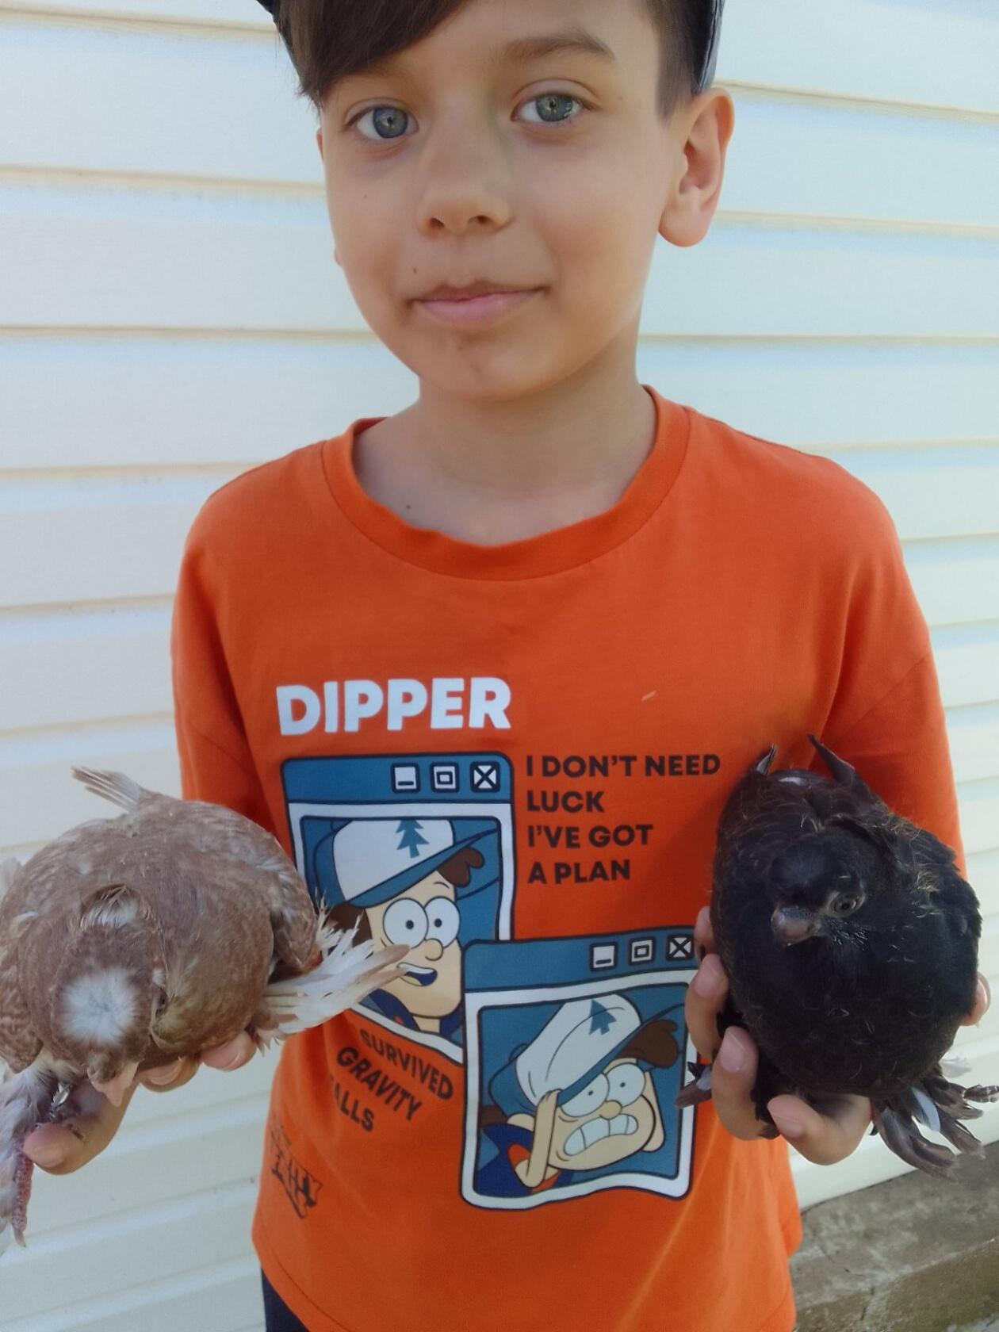
Я спросил у деда, почему он занимается разведением голубей? Сейчас и надобность голубиной почте отпала…

Slide 14
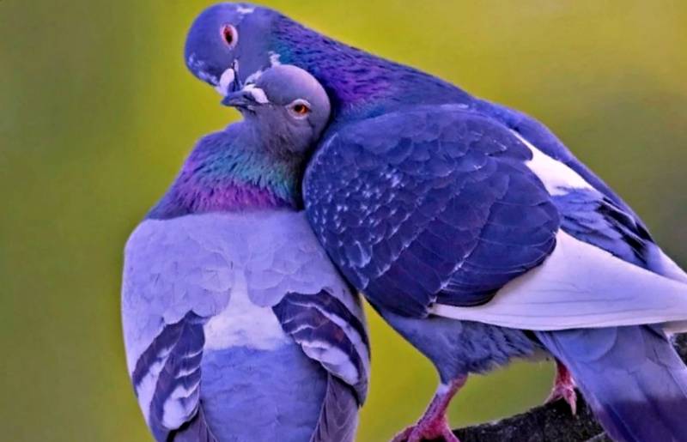
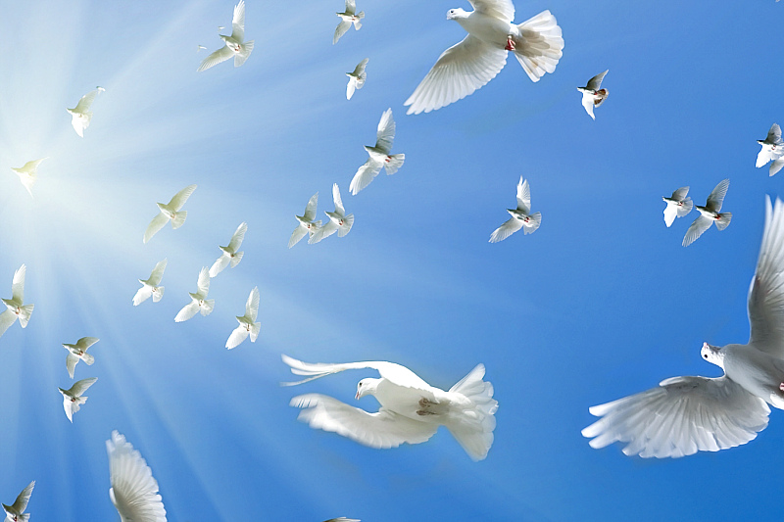
Разведением голубей занимаются люди не только разных возрастов: от мальчишек-подростков, до убеленных сединами солидных мужей. Но и совершенно разных профессий и социальных групп. Их всех объединяет любовь к этим красивым птицам и некоторая романтичность натуры. Ну а как же? Без этого ничего не получится.

Slide 15
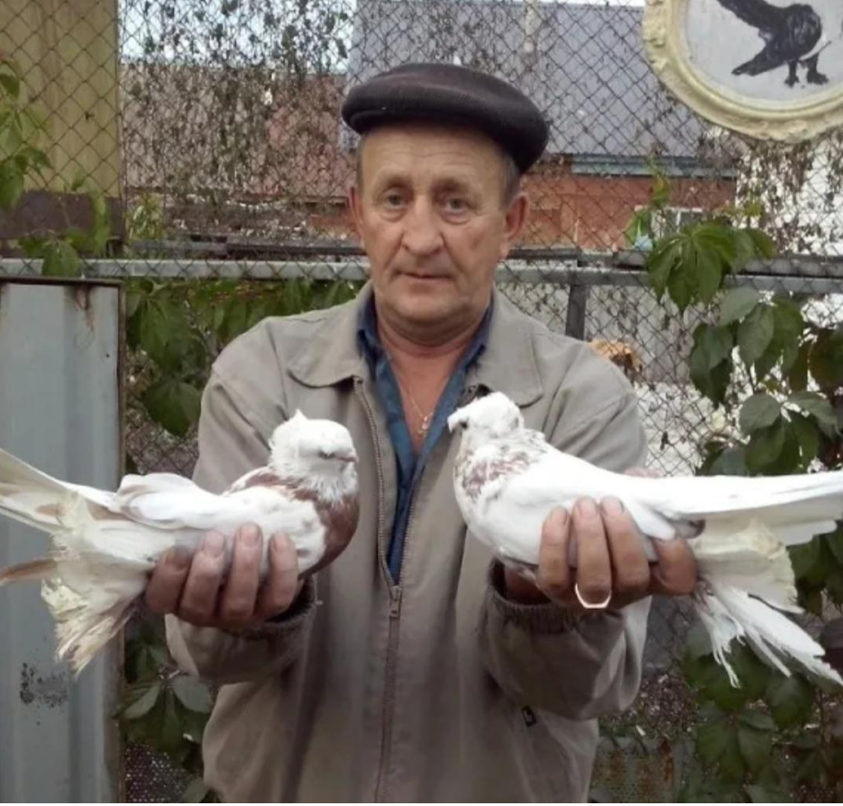
Мой дедушка начал заниматься голубями ещё в 1965 году. В возрасте 7 лет он поймал раненого голубя со сломанным крылом, вылечила его. Нашёл ему пару и с тех пор начал разводить голубей разных пород.
Он за ними ухаживает, обращается как с малыми детьми, проводит время на свежем воздухе с пользой для себя, для своего здоровья.
Дедушка со своими питомцами ездит на различные выставки, общается с людьми.

Slide 16
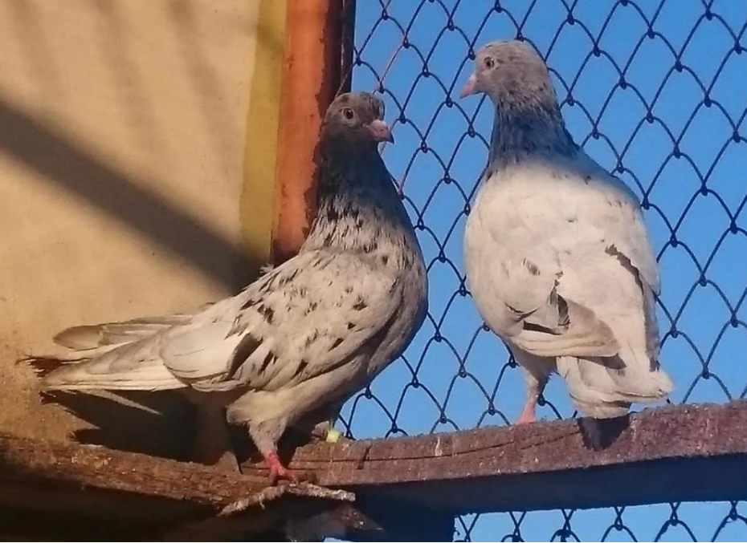
Мы с дедушкой привели эксперимент: выпустили пару голубей из голубятни и наблюдали, вернутся ли они обратно. Они долго парили высоко в небе, затем вернулись обратно на свой насест в голубятню.

Slide 17
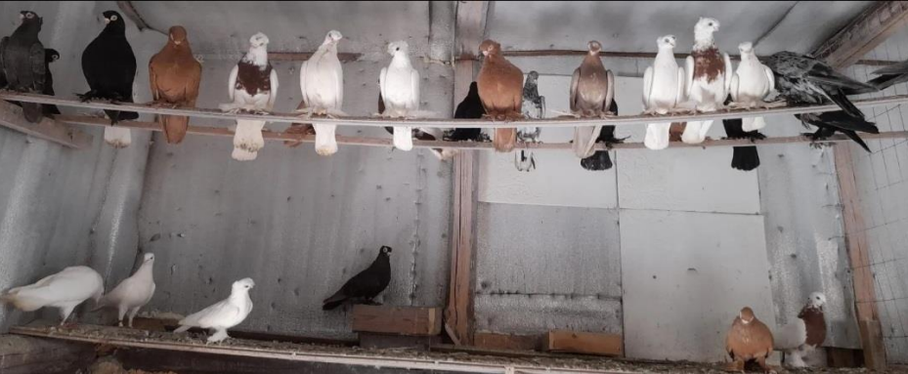
Голуби привыкают к своей голубятне и могут возвращаться к ней чуть ли не с закрытыми глазами.

Slide 18
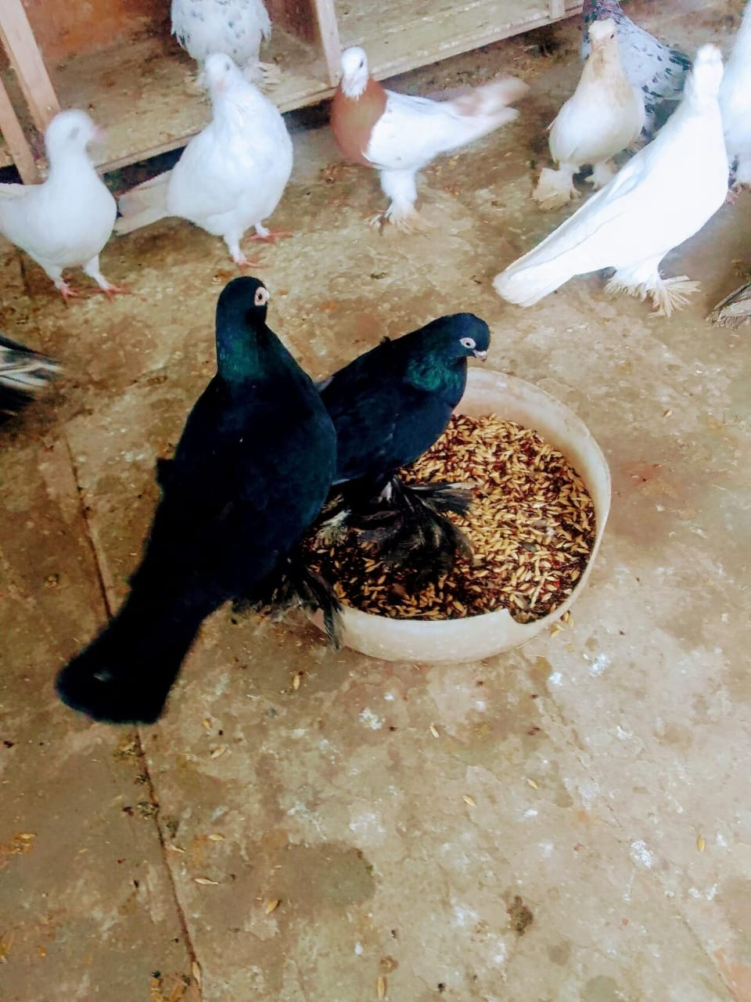
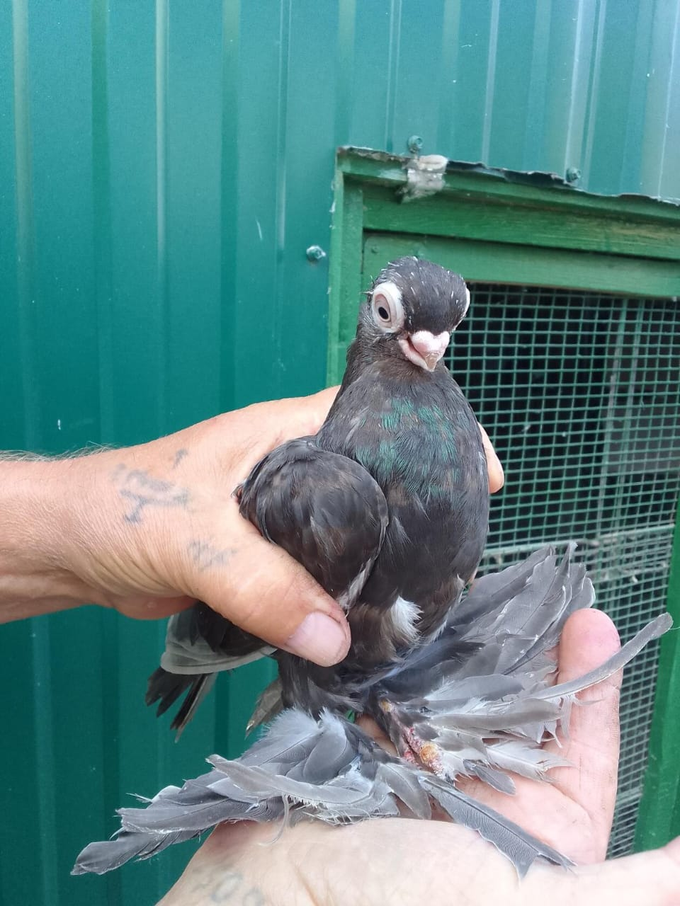

Slide 19
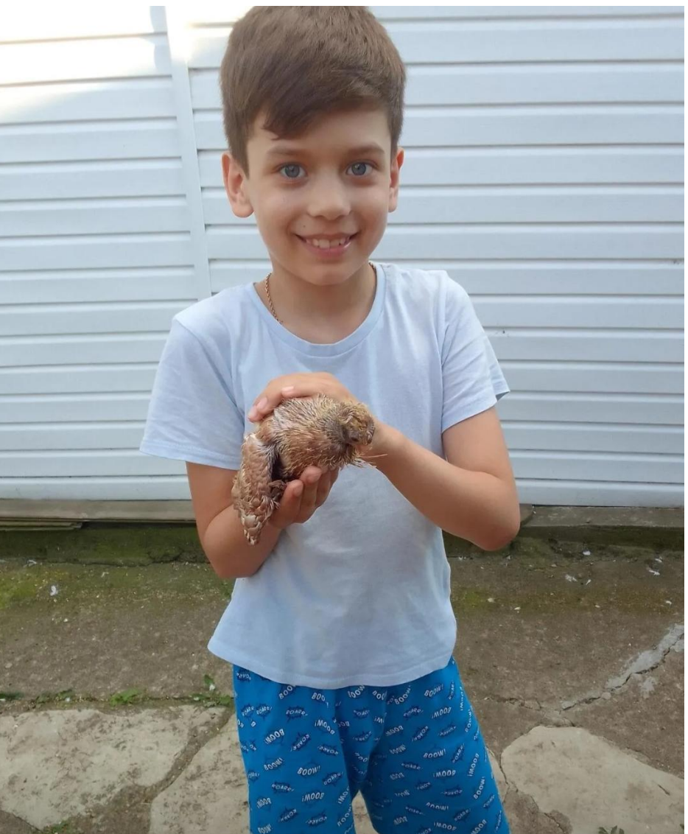
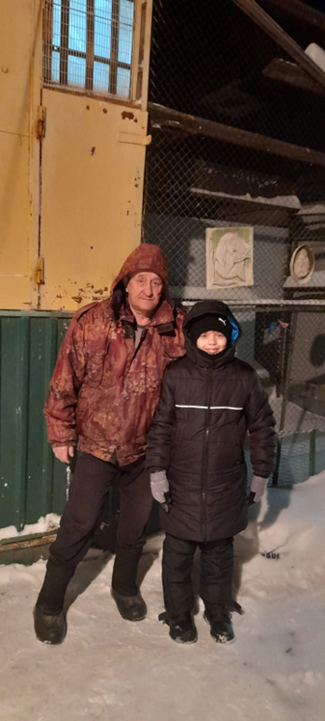
Каждый день после уроков бегу к дедушке. Я тоже люблю голубей, вместе с дедушкой ухаживаем за ними, чистим, кормим, поим, просто любуемся питомцами, некогда сидеть на телефонах, перед телевизором

Slide 20
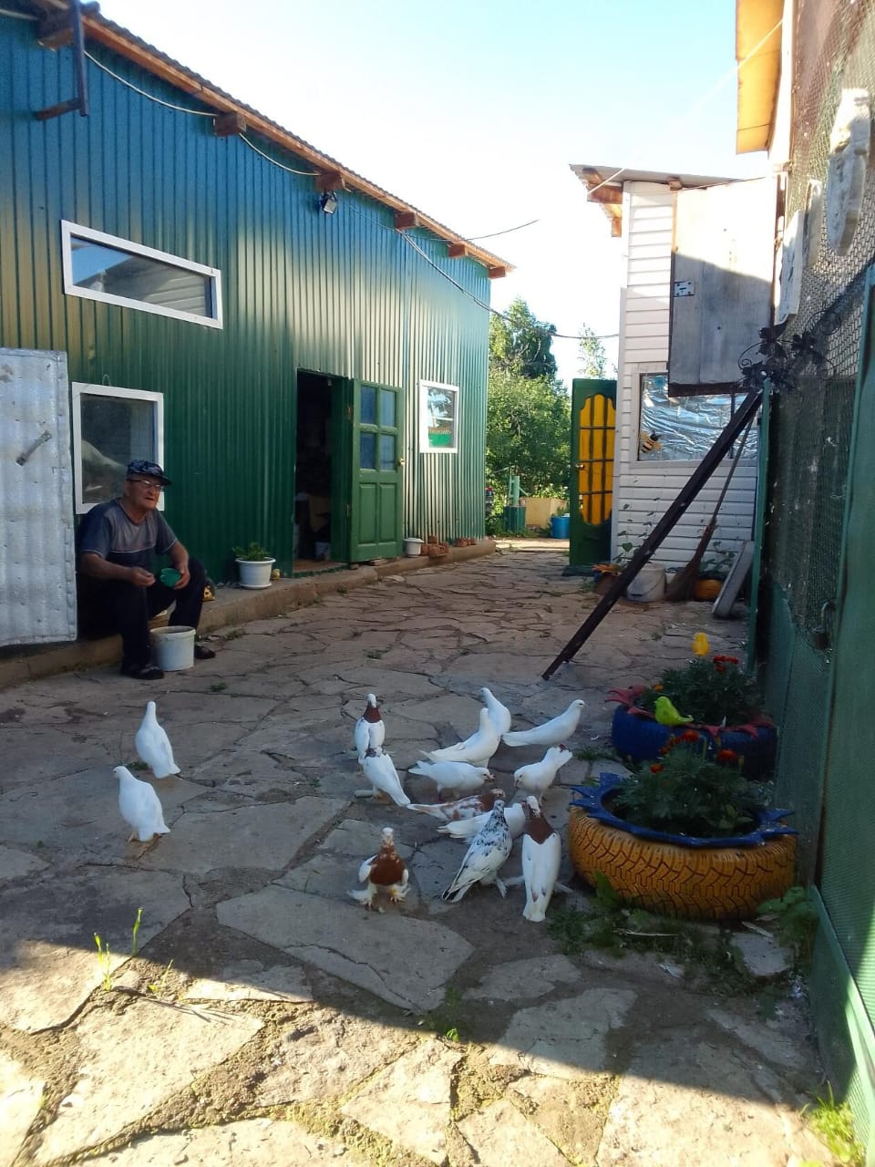
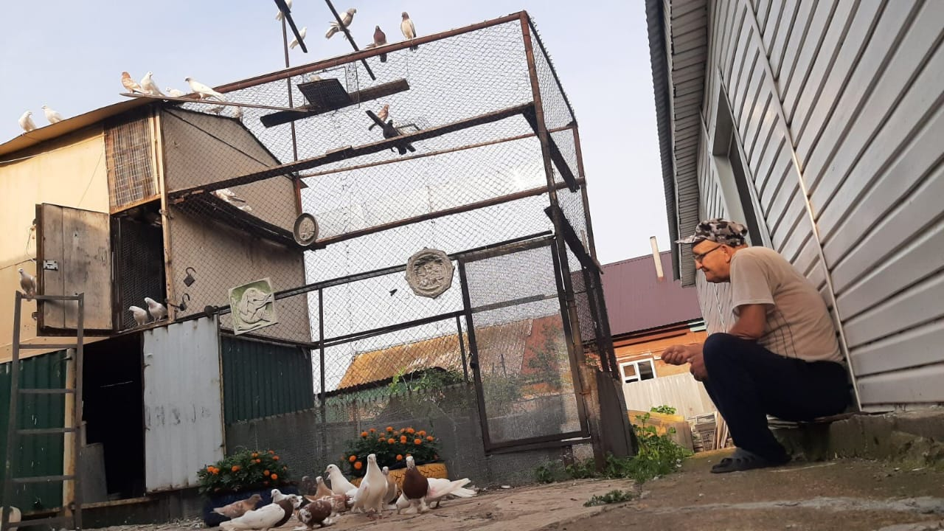
Разведение голубей — увлекательное занятие. Голубеводы говорят, что время, проведенное с птицами, не идет в зачет возраста. А знаете почему? Потому что в это время человек счастлив, а счастливые люди не замечают бега времени.

Slide 21
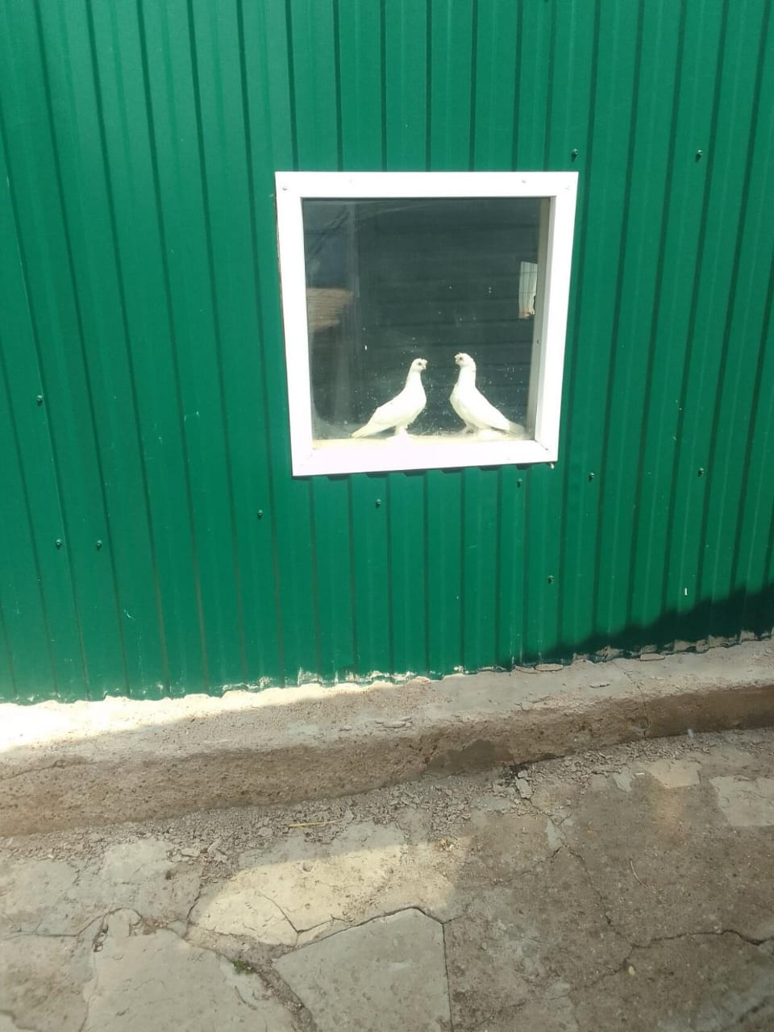
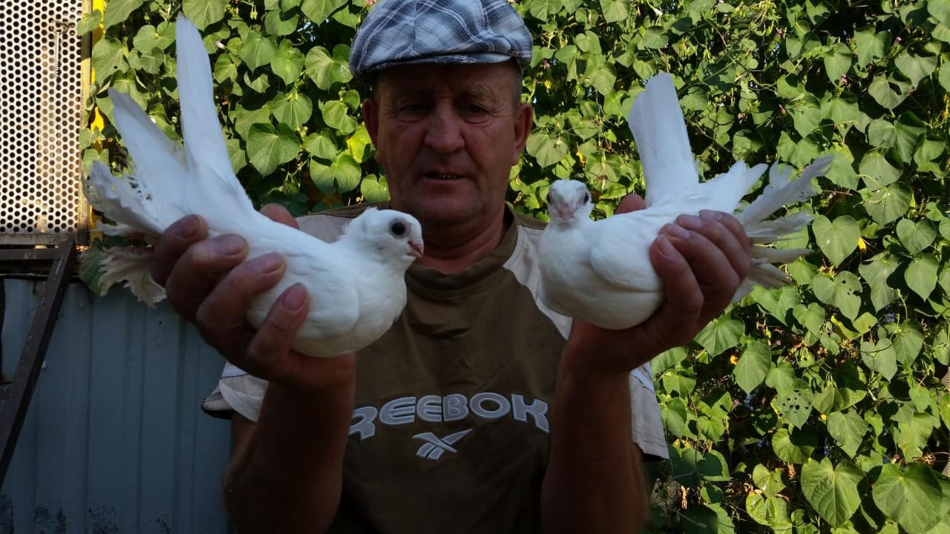
Птица мира — это тоже про голубя.

Slide 22
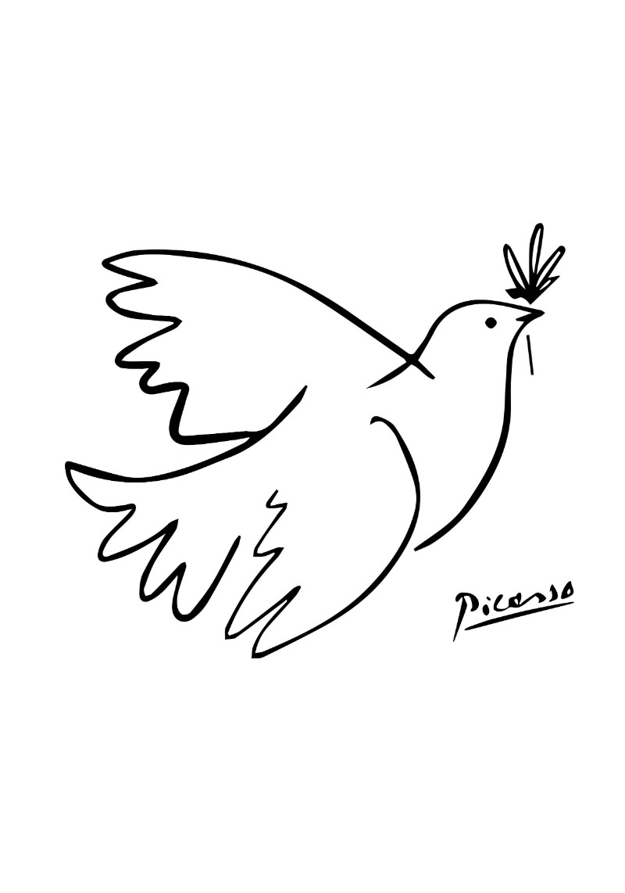
Выражение «голубь мира» появилось и стало популярным после Второй Мировой войны, самой кровавой и масштабной в истории человечества. Уставшие от горя и страданий люди радовались воцарившемуся долгожданному миру, создавали
общественные организации, борющиеся за мир.
Для укрепления связей и общением между борцами за мир разных стран было принято решение о проведении Первого Международного конгресса в 1949 году
Эмблемой этого знаменательного события стала работа испанского художника Пабло Пикассо изображавшей белого голубя с оливковой ветвью в клюве.

Slide 23
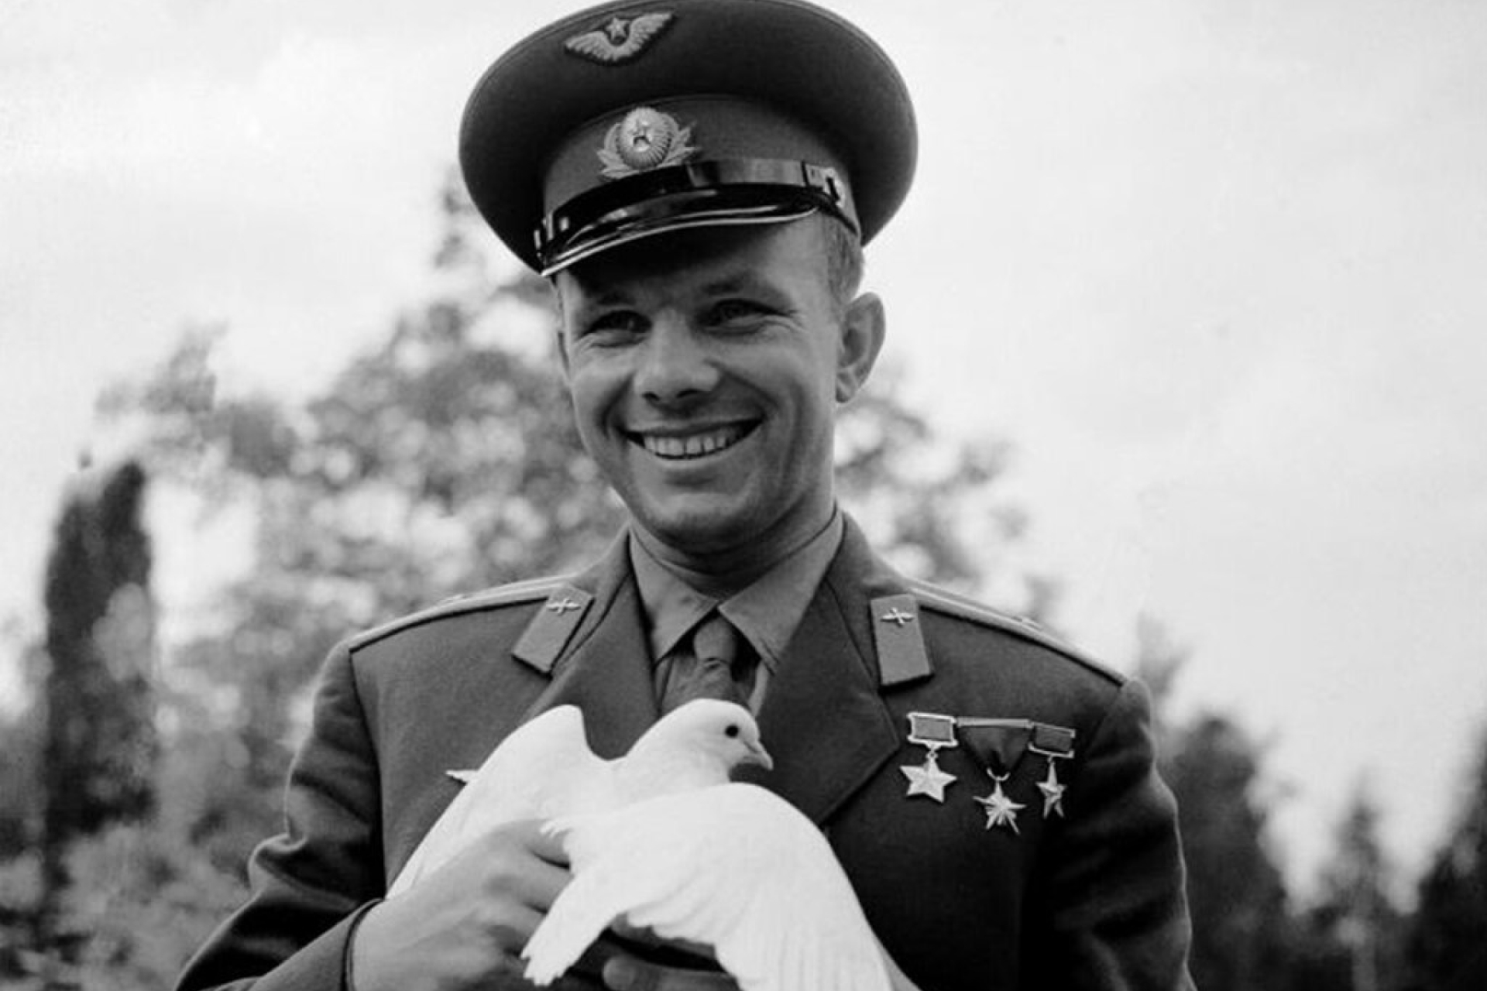
В 1961 году Юрий Гагарин прибыл с «миссией мира» в Софию. В его честь прошли торжественные митинги болгарцев. После шествия к космонавту подбежали болгарские пионеры, и один из них протянул Юрию Алексеевичу белого голубя. Гагарин прижал птицу к груди
Голубь мира

Slide 24
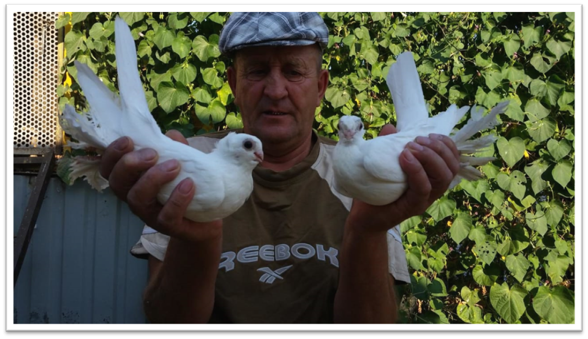
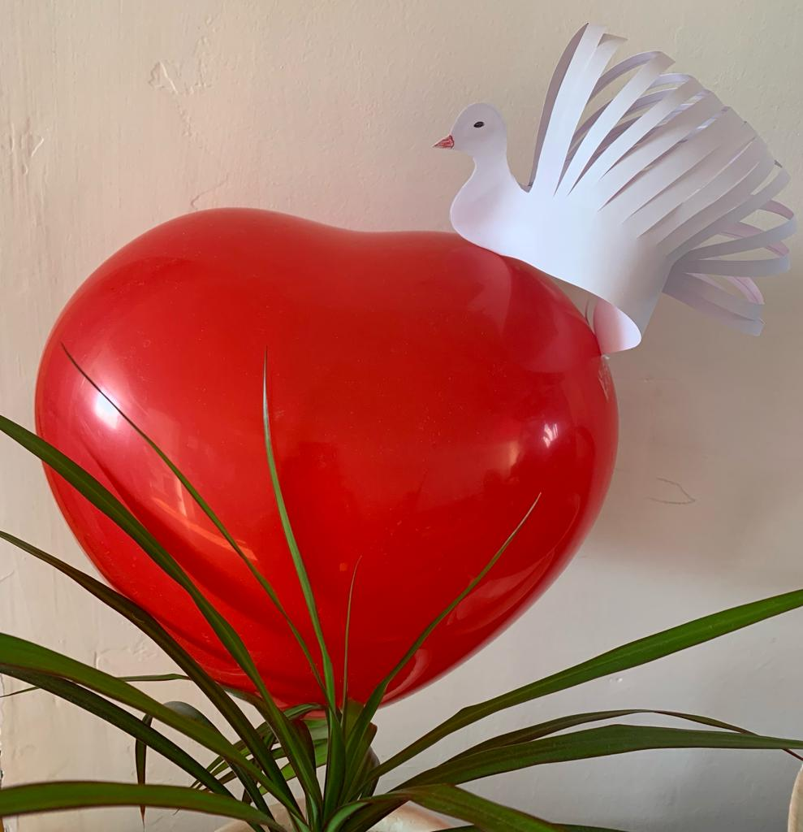
Мой папа, сын моего дедушки, военный. Он участвовал в горячих неспокойных точках Родины, СВО, там, где возникает угроза войны, и сейчас несет достойно, мужественно военную службу. Я хочу, чтобы скорее закончилась СВО, все папы вернулись семьям живые, здоровые. Пусть будет мир во всем мире! Дарим вам своих голубей! Мира вашим семьям!

Slide 25
Спасибо за внимание !

